Slide 1
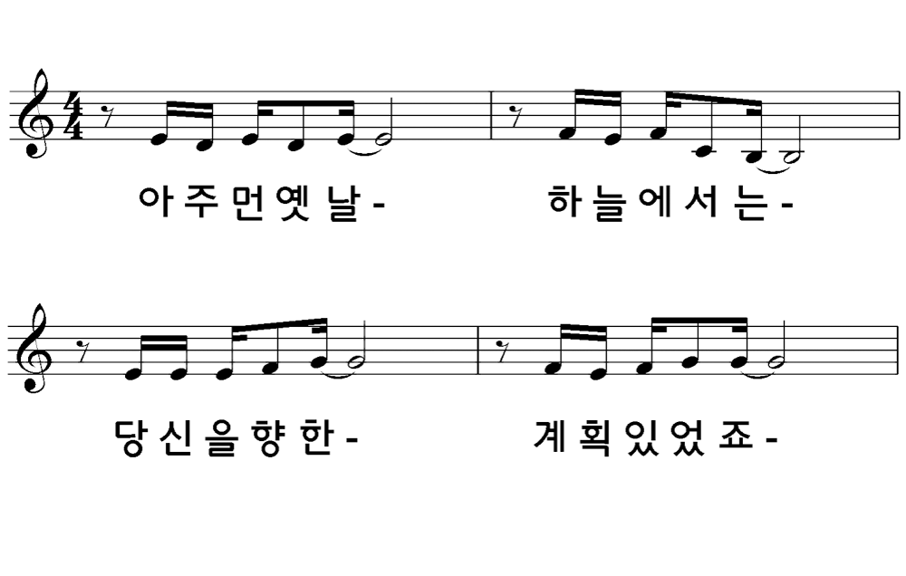
당신을 향한 노래(1/5)
아주 먼 옛날 하늘에서는
당신을 향한 계획 있었죠

Slide 2
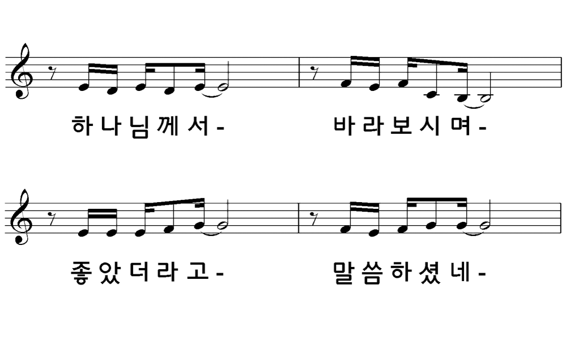
당신을 향한 노래(2/5)
하나님께서 바라보시며
좋았더라고 말씀하셨네

Slide 3
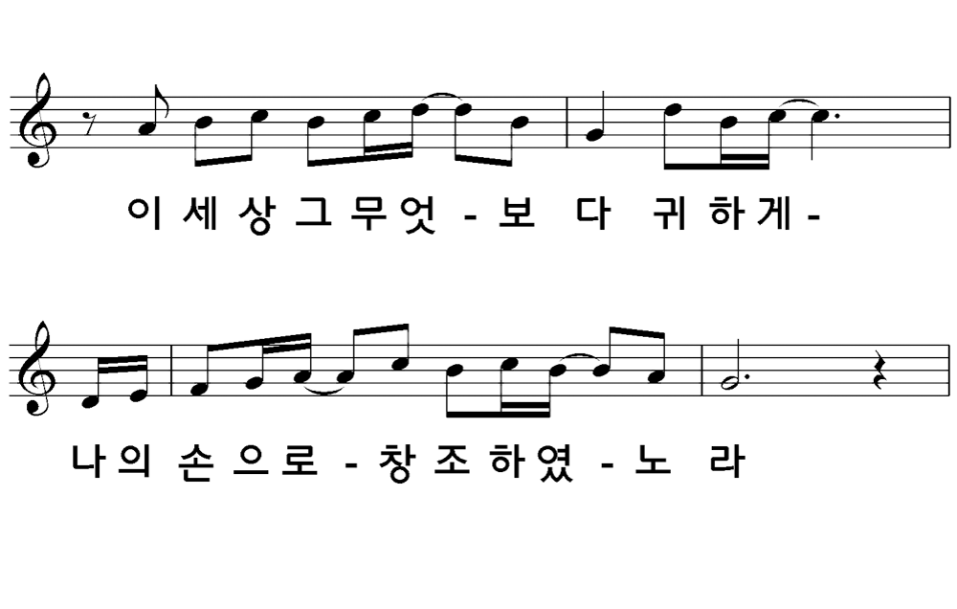
당신을 향한 노래(3/5)
이 세상 그 무엇보다 귀하게
나의 손으로 창조하였노라

Slide 4
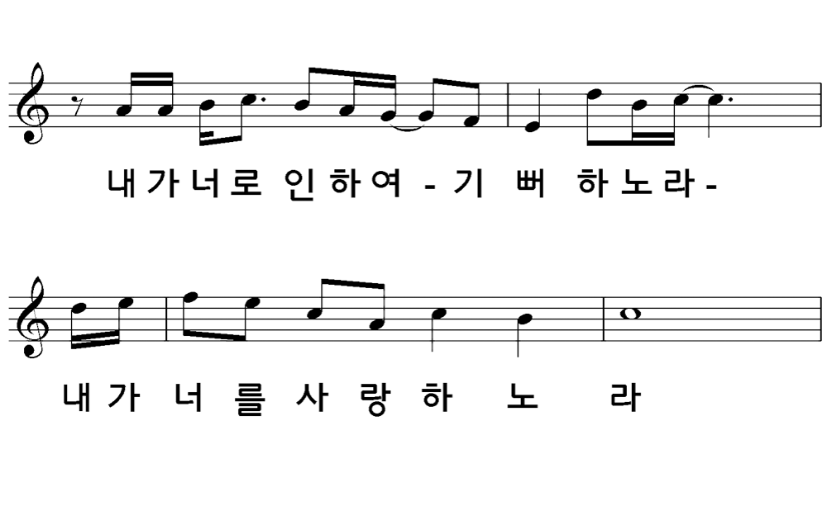
당신을 향한 노래(4/5)
내가 너로 인하여 기뻐하노라 내가 너를 사랑하노라

Slide 5
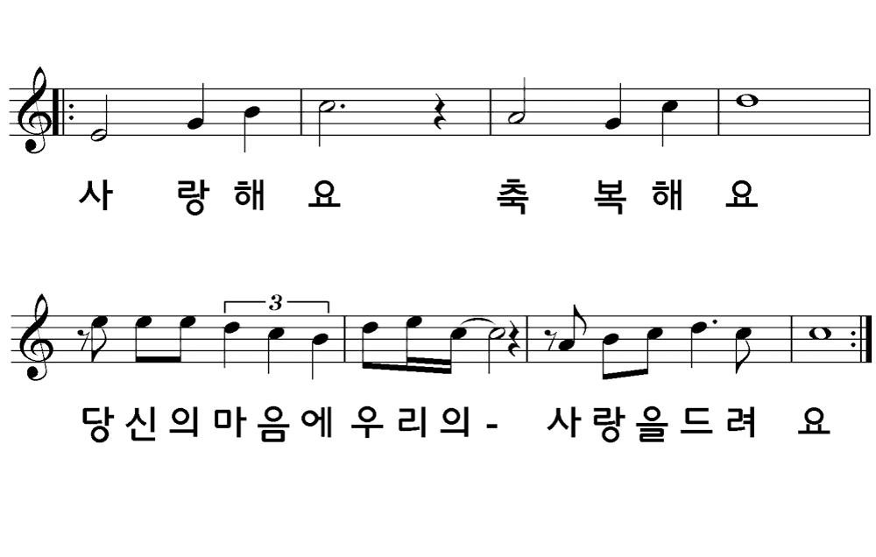
당신을 향한 노래(5/5)
사랑해요 축복해요
당신의 마음에 우리의
사랑을 드려요

